Slide 1
第二十七單元

Slide 2
1(A)足細胞 ( podocytes ) 位於下列何處? (A)腎絲球囊 ( glomerular capsule ) 臟層 (B)腎絲球囊壁層 (C)入球小動脈 ( afferent arteriole ) 中膜 (D)近腎絲球器 ( juxtaglomerular apparatus )

Slide 3
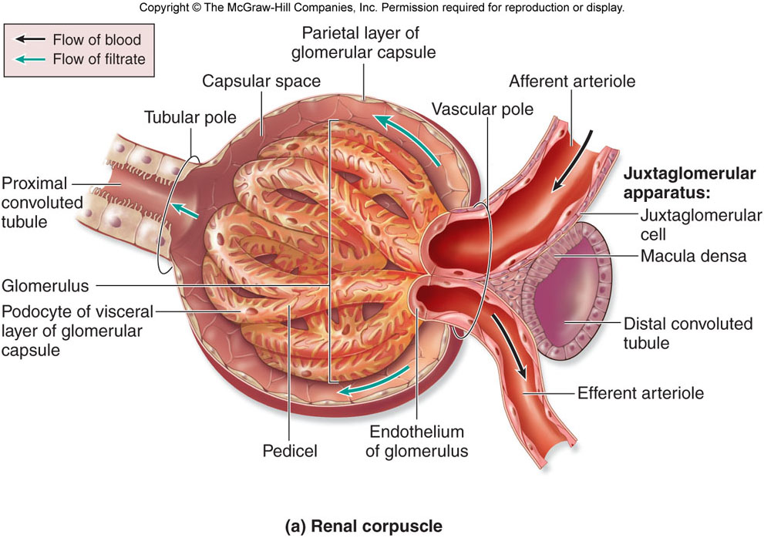
Renal Corpuscle

Slide 4
2(D)依尿液流動方向，下列管道的排序為何？(1)腎小盞 (2)腎大盞 (3)腎盂 (4)集尿管 (A)1、2、3、4 (B)2、1、3、4 (C)1、2、4、3 (D)4、1、2、3

Slide 5
P.823

Slide 6
3(B)當尿液離開大腎盞，會進入下列何處？ (A)腎竇 (B)腎盂 (C)小腎盞 (D)集尿管

Slide 7
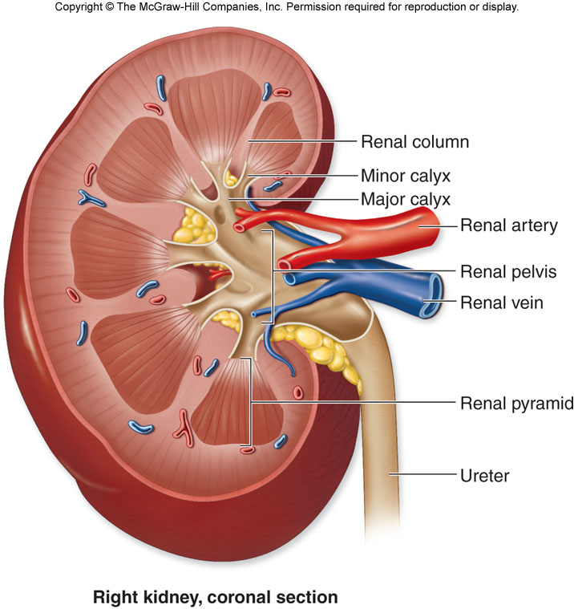
Regions of the Kidney

Slide 8
4(A)腎上腺那一個部分分泌的激素，會促進腎小管對鈉離子的再吸收？ (A)絲球帶 (B)束狀帶 (C)網狀帶 (D)嗜鉻細胞

Slide 9
5(D)下列各種腎臟外圍組織：a - 脂肪囊 ( adipose capsule )b - 腎筋膜 ( renal fascia )c - 腹膜 ( peritoneum )d - 腎被膜 ( renal capsule )由內而外的正確順序為何？ (A)abdc (B)bdca (C)dbac (D)dabc

Slide 11
6(C)腎臟緻密斑(macula densa ) 是由下列何者特化形成？ (A)近曲小管( proximal convoluted tubule ) (B)亨利氏環( loop of Henle) (C)遠曲小管( distal convoluted tubule) (D)集尿管( collecting duct)

Slide 12
Renal Corpuscle

Slide 13
7(C)下列何者會進入腎錐體？ (A)腎小體 (B)近曲小管 (C)亨利氏環 (D)遠曲小管

Slide 14
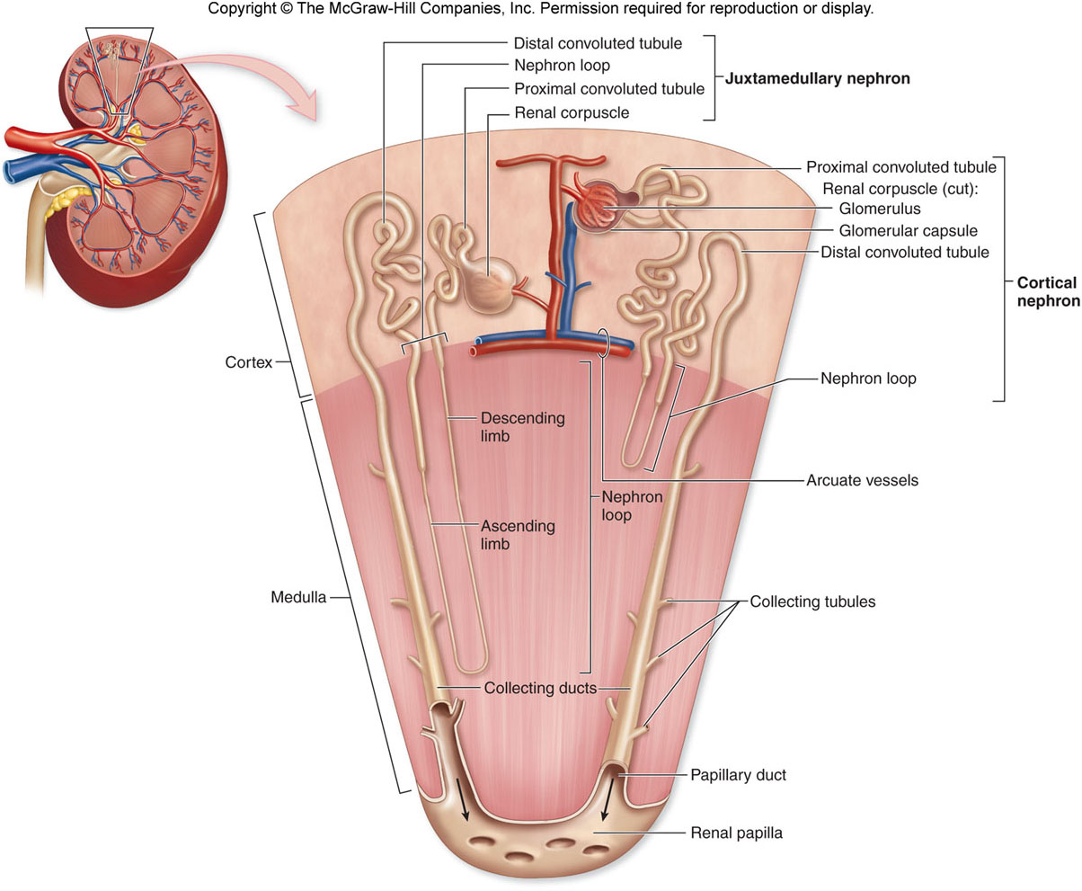
Components of the Nephron

Slide 15
8(C)下列何者不構成腎小球過濾膜的一部分？ (A)基底膜 (B)過濾間隙 (C)近腎絲球細胞 (D)微血管內皮細胞

Slide 16
9(A)腎錐體與腎錐體間的構造稱為： (A)腎柱 (B)腎竇 (C)腎盂 (D)腎盞

Slide 17
Regions of the Kidney

Slide 18
10(D)腎臟循環的直血管 ( vasa recta ) 血液會直接匯流到下列何處？ (A)入球小動脈( afferent arteriole ) (B)弓狀靜脈( arcuate vein ) (C)出球小動脈( efferent arteriole ) (D)小葉間靜脈( interlobular vein )

Slide 19
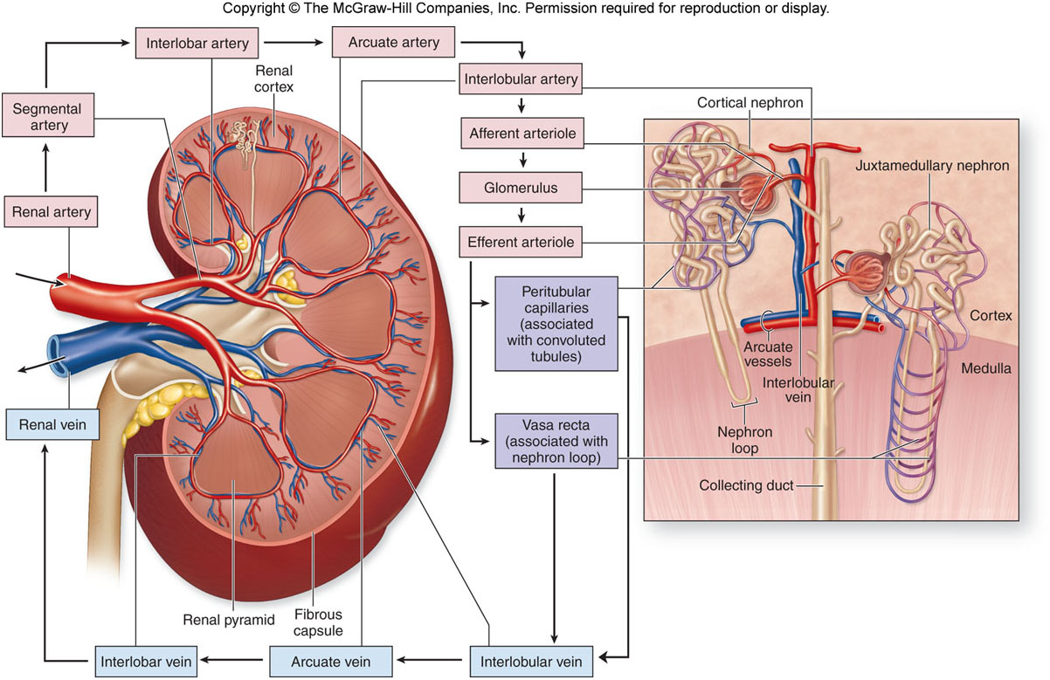
Blood Supply to the Kidney

Slide 20
11(A)緻密斑（macula densa）由那一構造特化而來？ (A)遠曲小管 (B)近曲小管 (C)亨利氏環上行枝 (D)亨利氏環下行枝

Slide 21
12(B)身體的體液經由腎元轉變為尿液的路徑，下列何者正確？ (A)腎絲球體→亨利氏環下行枝→近曲小管→亨利氏環上行枝→遠曲小管→集尿管 (B)腎絲球體→近曲小管→亨利氏環下行枝→亨利氏環上行枝→遠曲小管→集尿管 (C)腎絲球體→近曲小管→遠曲小管→亨利氏環下行枝→亨利氏環上行枝→集尿管 (D)腎絲球體→亨利氏環下行枝→亨利氏環上行枝→近曲小管→遠曲小管→集尿管

Slide 22
P.823

Slide 23
13(B)形成腎臟鮑曼氏囊(Bowman’s capsule)之臟層(visceral layer)細胞為： (A)內皮細胞(Endothelial cell) (B)足細胞(Podocyte) (C)近腎絲球細胞(Juxtaglomerular cell) (D)毛細胞(Hair cell)

Slide 24
Renal Corpuscle

Slide 25
14(B)下列有關內臟的敘述，何者正確？ (A)左腎比右腎低 (B)腎臟位於腹膜腔後 (C)射精管直接注入陰莖中的尿道 (D)未懷孕的子宮是前傾，側屈
Notes:
正常成年未孕女子子宮呈前傾前屈位

Slide 26
15(A)尿道外括約肌（external urethral sphincter）屬於下列那一種構造？ (A)骨骼肌 (B)平滑肌 (C)筋膜（fascia） (D)肌腱（tendon）

Slide 27
尿道內括約肌 -- 副交感興奮收縮，屬平滑肌
尿道外括約肌 – 體神經控制，屬骨骼肌

Slide 28
16(C)近腎絲球細胞 (juxtaglomerular cell)，主要由何種細胞轉變而成？ (A)近曲小管之管壁細胞 (B)亨利氏環之管壁細胞 (C)入球小動脈之平滑肌細胞 (D)鮑氏囊之足細胞

Slide 29
近腎絲球器包刮：
近腎絲球細胞 (juxtaglomerular cell) – 血管平滑肌特化而成
緻密斑 – 遠曲小管上皮細胞特化而成

Slide 30
17(D)下列關於膀胱與尿道的敘述，何者正確？ (A)男性的膀胱位於恥骨後方、前列腺的下方 (B)女性的膀胱位於陰道的後方、直腸的前方 (C)尿道內括約肌(internal urethral sphincter) 為骨骼肌可隨意志控制 (D)膀胱三角 (trigone) 的構造位於膀胱後壁的下方

Slide 31
18(A)下列哪一部位的腎小管，其上皮細胞之刷狀緣(brush border)最發達？ (A)近側腎小管 (B)亨氏環下行支 (C)亨氏環上行支 (D)遠側腎小管

Slide 32
Renal Corpuscle

Slide 33
19(D)男性尿道球腺的導管開口於： (A)舟狀窩 (B)前列腺尿道 (C)膜部尿道 (D)陰莖尿道

Slide 34
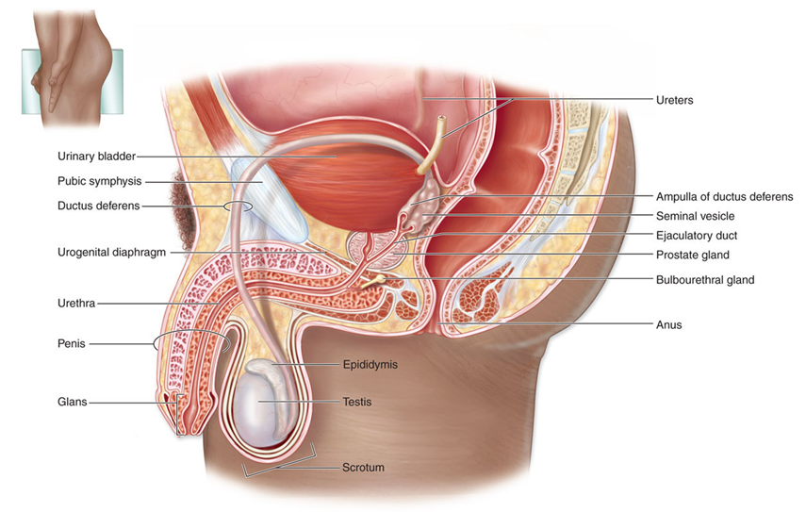

Slide 35
20(B)緻密斑 (macula densa) 可調節流經腎血管的血流，係由下列那一種構造的細胞變成？ (A)近曲小管 (proximal convoluted tubule) (B)遠曲小管 (distal convoluted tubule) (C)亨利氏環 (loop of Henle) (D)直血管 (vasa recta)

Slide 36
21(#送分)下列有關尿道的敘述，何者正確？ (A)尿道內口的平滑肌形成尿道外括約肌 (B)男性尿道中，前列腺尿道最短 (C)女性尿道開口位於陰道開口的後方 (D)尿道的上皮組織與膀胱的上皮組織相同

Slide 37
22(B)集尿管收集到的尿液直接注入下列何結構？ (A)大腎盞 (B)小腎盞 (C)輸尿管 (D)腎盂

Slide 38
近曲小管→亨利氏環→遠曲小管→集尿管→小腎盞→大腎盞→腎盂→輸尿管→膀胱→尿道

Slide 39
23(D)下列何者屬於腎臟的皮質結構？ (A)腎錐 (B)腎乳頭 (C)腎盂 (D)腎柱

Slide 40
24(A)近腎絲球細胞位於何處？ (A)輸入小動脈 (B)遠側曲小管 (C)腎絲球微血管 (D)輸出小動脈

Slide 41
25(D)下列關於腎錐體的敘述，何者錯誤？ (A)位於腎髓質 (B)每個腎臟中約 8-18 個 (C)其尖端稱為腎乳頭 (D)腎乳頭伸入大腎盞

Slide 42
26(C)正常生理狀態下，供應腎臟血流之血管那一段阻力最大？ (A)小葉間動脈（interlobular artery） (B)入球小動脈（afferent arteriole） (C)出球小動脈（efferent arteriole） (D)直血管（vasa arteriole）

Slide 43
27(D)下列何者的開口不是位於尿道？ (A)前列腺 (攝護腺) (B)射精管 (C)尿道球腺 ( bulbourethral gland ) (D)輸尿管

Slide 44
28(A)有關腎元 ( nephron ) 的敘述，何者正確？ (A)腎絲球的血液直接流入動脈中 (B)腎絲球位於腎臟髓質 (C)集尿管 ( collecting duct ) 具有緻密斑 ( macula densa ) (D)遠曲小管 ( distal convoluted tubule ) 具有豐富的微絨毛

Slide 45
Renal Corpuscle

Slide 46
29(A)腎絲球微血管血壓與一般微血管比較： (A)為高，有利過濾 (B)為高，有利分泌 (C)為低，有利再吸收 (D)為低，有利逆流交換

Slide 47
30(B)下列何種物質在正常情況下會被腎小管分泌？ (A)葡萄糖 (B)鉀離子 (C)鈉離子 (D)菊糖

Slide 48
31(D)有關輸尿管的敘述，下列何者錯誤？ (A)與腎盂在腎門處連通 (B)負責將尿液導流至膀胱 (C)延伸於腹腔與骨盆腔 (D)有括約肌以調控尿液的流動

Slide 49
內縱外環肌
屬平滑肌
和腸胃道的肉相反

Slide 50
32(B)腎絲球是一種： (A)小動脈叢 (B)微血管叢 (C)小靜脈叢 (D)小神經叢

Slide 51
Types of Capillaries

Slide 52
33(C)下列何者位於腎錐體內？ (A)近曲小管 (B)遠曲小管 (C)集尿管 (D)腎小體

Slide 53
Components of the Nephron

Slide 54
34(A)依尿液形成方向，下列管道的排序為何？1.亨利氏環（Henle's loop）2.集尿管3.腎小盞 4.腎盂 (A)1234 (B)1324 (C)2143 (D)2413

Slide 55
35(D)有關腎臟的構造，下列敘述何者正確？ (A)腎絲球 ( glomerulus ) 的微血管網匯合成一條出絲球小靜脈 (B)足細胞 ( podocytes ) 位於鮑氏囊 ( Bowman’s capsule ) 的壁層 (C)近腎絲球細胞 ( juxtaglomerular cells ) 是遠曲小管之管壁細胞特化而成 (D)腎元可分為皮質腎元 ( cortical nephron ) 及近髓質腎元 ( juxtamedullary nephron )

Slide 56
Components of the Nephron

Slide 57
36(C)有關男性尿道與女性尿道的敘述，下列何者錯誤？ (A)前者比後者長 (B)後者走向較前者直 (C)前者開口於龜頭，後者開口於陰蒂 (D)前者兼具生殖道功能，後者則無

Slide 58
37(C)腎小球入球小動脈（afferent arteriole）為下列何者的分支？ (A)葉間動脈 (B)弓狀動脈 (C)小葉間動脈 (D)出球小動脈

Slide 60
38(C)下列何者之組織可區分為皮質與髓質？ (A)肝臟 (B)胰臟 (C)腎臟 (D)肺臟

Slide 61
39(D)腎小管的刷狀緣 ( brush border ) 主要位於何處？ (A)集尿管( collecting duct ) (B)遠曲小管( distal convoluted tubule ) (C)亨利氏環( loop of Henle ) (D)近曲小管( proximal convoluted tubule

Slide 62
40(C)經由腎絲球濾出至鮑氏囊腔的液體，緊接著會流至： (A)入球小動脈 (B)出球小動脈 (C)近曲小管 (D)遠曲小管

Slide 63
41(A)有關男性尿道與女性尿道的敘述，下列何者錯誤？ (A)皆含尿道嵴 (B)皆從骨盆腔延伸至會陰部 (C)皆貫穿泌尿生殖橫膈 (D)皆含骨骼肌構成的括約肌

Slide 64
42(C)有關男性與女性尿道的敘述，下列何者錯誤？ (A)男性尿道較女性長 (B)男性尿道兼具生殖道的功能，女性則否 (C)男性尿道貫穿泌尿生殖橫膈，女性則否 (D)男性尿道開口於龜頭，女性則開口於陰道前庭

Slide 65
43(B)有關腎絲球與鮑氏囊的敘述，下列何者錯誤？ (A)位於皮質 (B)二者合稱腎元 (C)腎絲球是由微血管所構成 (D)鮑氏囊包圍在腎絲球的外圍

Slide 66
Components of the Nephron

Slide 67
44(B)迫尿肌位於： (A)輸尿管壁 (B)膀胱壁 (C)泌尿生殖橫膈 (D)尿道壁

Slide 68
45(D)腎臟內部的血管中，入球小動脈直接源自： (A)弓狀動脈 (B)直血管 (C)葉間動脈 (D)小葉間動脈

Slide 69
46(A)近腎絲球細胞（juxtaglomerular cell）是由下列何者特化而成？ (A)入球小動脈的平滑肌細胞 (B)出球小動脈的平滑肌細胞 (C)遠曲小管的上皮細胞 (D)近曲小管的上皮細胞

Slide 70
47(D)腎小體過濾物質至鮑氏囊腔時，須通過三層構造，依濾液流動方向，其順序為何？①足細胞的過濾縫隙②基底膜 ③內皮細胞的孔洞 (A)①②③ (B)②①③ (C)①③② (D)③②①

